Slide 1
এই স্লাইডটি সম্মানিত শিক্ষকবৃন্দের জন্য
এই পাঠটি শ্রেণিকক্ষে উপস্থাপনের সময় প্রয়োজনীয় পরামর্শ প্রতিটি স্লাইডের নিচে অর্থাৎ Slide Note এ সংযোজন করা হয়েছে। আশা করি সম্মানিত শিক্ষকগণ অনুগ্রহপূর্বক পাঠটি উপস্থাপনের পূর্বে উল্লেখিত Note দেখে নেবেন । এছাড়াও শিক্ষকগণ প্রয়োজনবোধে তার নিজস্ব কলাকৌশল প্রয়োগ করতে পারবেন।

Slide 2
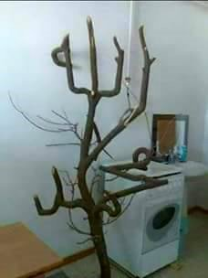


বিসমিল্লাহির রামানির রাহিম
গ
স্বা
ত
ম
Notes:
কুশল বিনিময়ের পর শিক্ষক শ্রেণি বিন্যাসের দিকে নজরদিতে পারে ।

Slide 3
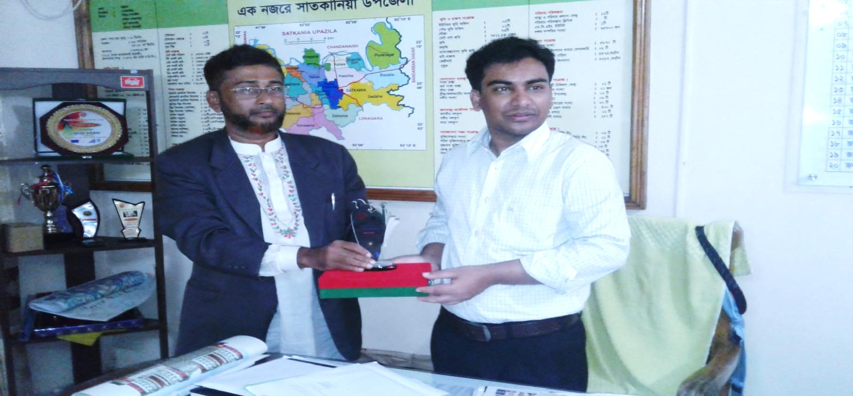

পরিচিতি`
মোঃ রফিকুল ইসলাম
সিনিয়র শিক্ষক
জনার কেঁওচিয়া আদর্শ উচ্চ বিদ্যালয়
সাতকানিয়া,চট্রগ্রাম ।
মোবাইল-০১৮১৭-৭১৫৬৭৭ /০১৯৯১৯-৪৭৪০২
Email- rafiquljkahs@gmail.com
সময়ঃ- ৫০ মিঃ

Slide 4
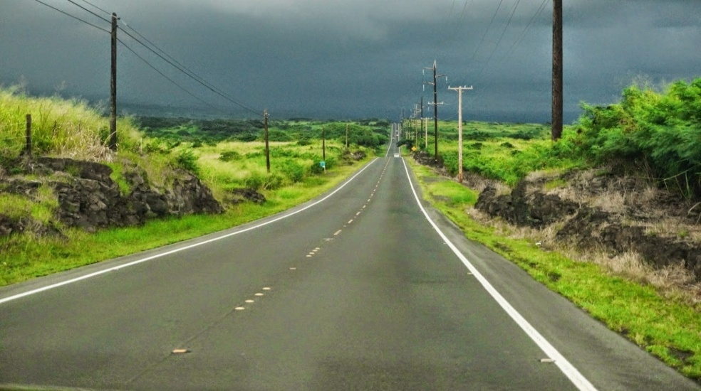
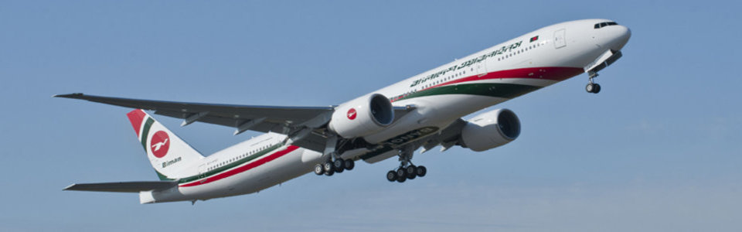
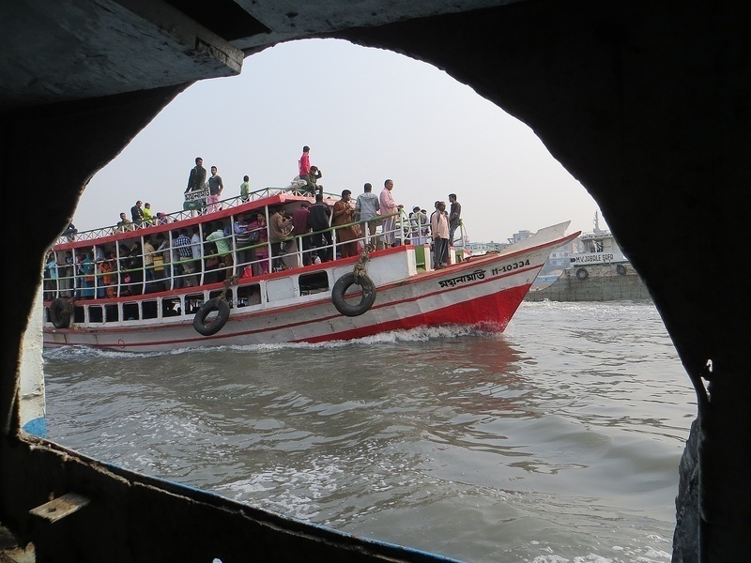
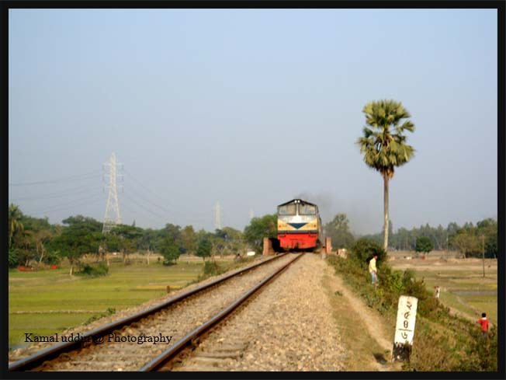
চিত্রে আমরা কী দেখতে পাচ্ছি ?
সড়ক পথ
আকাশ পথ
নৌ পথ
রেল পথ
Notes:
স্লাইডে প্রদর্শিত উক্ত যোগাযোগ মাধ্যম গুলোতে যাতায়াতের মাধ্যম পরিচালনার সুনর্দিষ্ট নিয়ম রয়েছে , উক্ত নিয়মকে আরবীতে কী বলে ? নিশ্চয় তারা বলবে ‘শরিয়ত’ ।

Slide 5

শরিয়ত (شَرِيْعَة)
অধ্যায়- ০২
পাঠ- ০১
পৃষ্ঠা- ৩৭-৩৯
Notes:
পাঠ শিরুণাম শিক্ষার্থীরা নিজ নিজ খাতায় লিখবেন ।

Slide 6
শিখনফল
এই পাঠ শেষে শিক্ষার্থীরা…
শরিয়তের পরিচিতি বলতে পারবে ।
শরিয়তের বিষয়বস্তু ও পরিধি ব্যাখ্যা করতেপারবে।
শরিয়তের গুরুত্ব বর্ণনা করতেপারবে।
শরিয়তের উৎস সমুহ বিশ্লেষণ করতেপারবে।
Notes:
শিক্ষার্থীরা মনোযোগ সহকারে শিখনফল শুনবেন ।

Slide 7
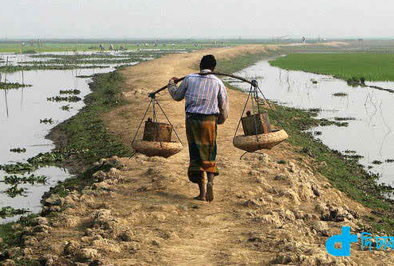
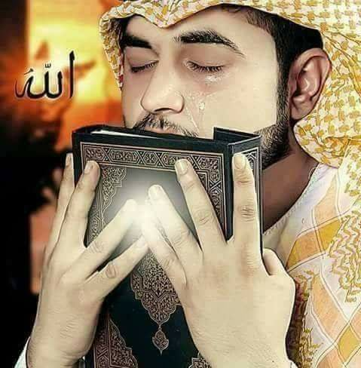
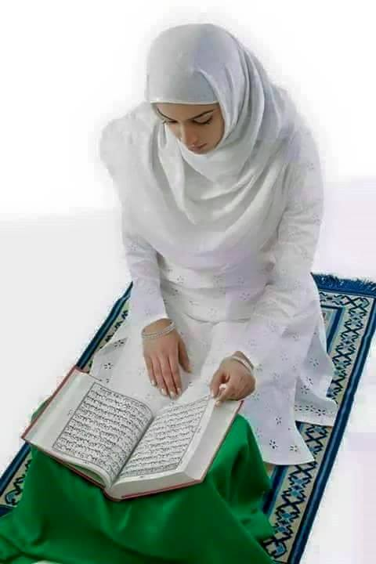
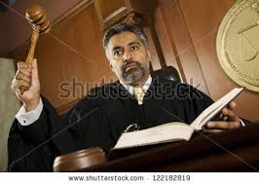
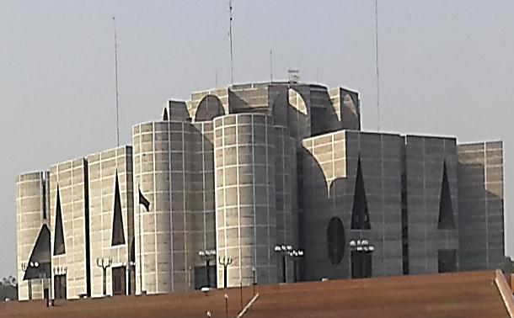
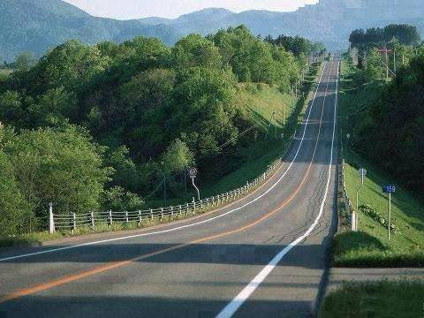
শরিয়তের পরিচিতি
শরিয়ত অর্থ
রাস্তা
পথ
জীবন পদ্ধতি
আইন-কানুন,বিধি-বিধান
ব্যাপক অর্থে শরিয়ত
এমন সুদৃঢ় পথ যা অনুস্বরণ করলে মানুষ সুষ্ঠুভাবে নিজ গন্তব্যে পৌছে যায়
Notes:
শিক্ষক শরিয়ত বিষয় নিজে আরও কিছু ব্যাখ্যা করতে পারবে ।

Slide 8
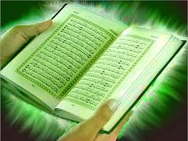


পরিভাষায়--
ইসলামি কার্য নীতি ,তথা আইন-কানুন বা বিধি-বিধানকে শরিয়ত বলে । আল্লাহ তায়ালা বলেন--
ثُمَّ جَعَلْنَاكَ عَلٰى شَرِيْعَةٍ مِّنْ الاَمْرِ فَاتَّبِعْهَا وَلاَتَتَّبِعْ اَهْوَاءَ
الَّذِيْنَ لاَيَعْلَمُوْنَ-
অর্থঃ অতঃপর আমি আপনাকে শরিয়তের উপর প্রতিষ্ঠিত করেছি। সুতরাং আপনি তার অনুসরণ করুন। আর আপনি অজ্ঞদের খেয়ালখুশির অনুস্বরণ করবেন না। (সুরা আল-জাসিয়া, আয়াত ১৮)
Notes:
শিক্ষক শরিয়ত বিষয় নিজে আরও কিছু ব্যাখ্যা করতে পারবে ।

Slide 9


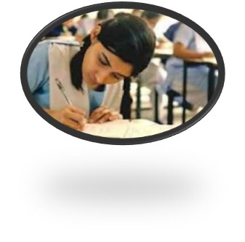
একক কাজ
শরিয়ত কাকে বলে লিখ ?
Notes:
একক কাজে সময় ২/৩ মিঃ দেয়া যেতে পারে । কাজ শিক্ষক নিজে তদারকী করবেন ।

Slide 10
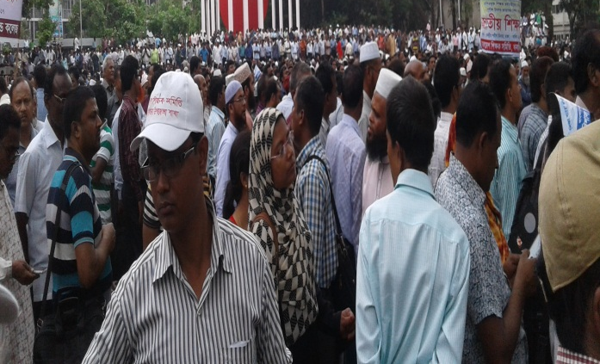
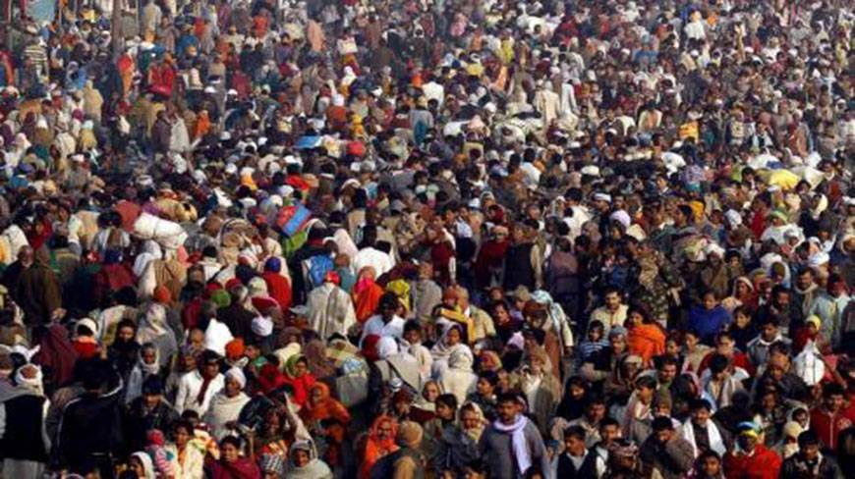
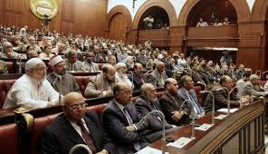
শরিয়তের বিষয়বস্তু ও পরিধি
শরিয়তের বিষয়বস্তু ও পরিধি অত্যন্ত ব্যাপক , এতে
মানব জাতির সকল বিষয়ের বিধি-বিধান ও নির্দেশনা এতে বিদ্যমান ।
আল্লাহতায়ালা বলেন--
اليوم اكملت لكم دينكم واتممت عليكم نعمتى ورضيت لكم الاسلام دينا-
অর্থঃ আজ আমি তোমাদের জন্য তোমাদের দীনকে পূর্ণাঙ্গ করলাম, তোমাদের উপর আমার নিয়ামত পরিপূর্ণ করলাম এবং তোমাদের জন্য ইসলামকে দীন হিসেবে মনোনীত করলাম। (সূরা আল-মায়িদা, আয়াত ৩)
Notes:
শিক্ষক নিজে আরও ব্যাখ্যা করতেপারেন ।

Slide 11


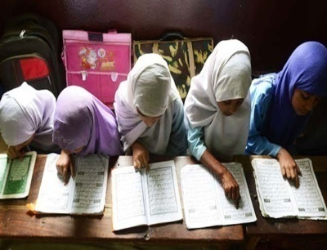
শরিয়তের বিষয়বস্তু ও পরিধি
মুসলিম মনীষীগণ শরিয়তের বিষয়বস্তুকে প্রদানত তিনটি ভাগে ভাগ করেছেন। যথা-
ক. আকিদা বা বিশ্বাসগত বিধি-বিধান ।
খ. নৈতিকতা ও চরিত্র সংক্রান্ত রীতি-নীতি ।
গ. বাস্তব কাজকর্ম সংক্রান্ত নিয়মকানুন ।
শরিয়তের নির্দেশনায় বাইরে কোনো কাজই নেই।
Notes:
পয়েন্ট গুলো আরও ব্যাখ্যা করতেপারেন ।

Slide 12






ব্যক্তিগত
আন্তর্জাতিক
শরিয়তের পরিধি
পারিবারিক
রাজনৈতিক
সামাজিক
অর্থনৈতিক
সাংস্কৃতিক
Notes:
পয়েন্ট গুলো আরও ব্যাখ্যা করতেপারেন ।

Slide 13

শরিয়তের গুরুত্ব
শরিয়ত মহান আল্লাহ ও তাঁর রাসুলের বিধি বিধান । সুতরাং শরিয়ত মেনে চললে,
আল্লাহ ও তাঁর রাসুল খুশী হন ।
শরিয়ত অস্বীকার কাফের হিসেবে গণ্য
শরিয়ত কিছু অংশ পালন আর কিছু অংশ অস্বীকার করাও মারাত্বক (কুফরী ) পাপ । আল্লাহ তায়ালা বলেন--
“ তবে কি তোমরা কিতাবের কিছু অংশ বিশ্বাস কর, আর কিছু অংশ প্রত্যাখ্যান কর? তোমাদের যারা এরূপ করে তাদের একমাত্র প্রতিফল হলো পার্থিব জীবনে লাঞ্ছনা-গঞ্জনা। আর কিয়ামতের দিন তারা কঠিনতম শাস্তির দিকে নিক্ষিপ্ত হবে। (সূরা আল-বাকারা, আয়াত ৮৫)
Notes:
শরিয়ত অস্বীকার কারীরদের আখিরতের পরিণাম ব্যাখ্যা করতেপারেন ।

Slide 14
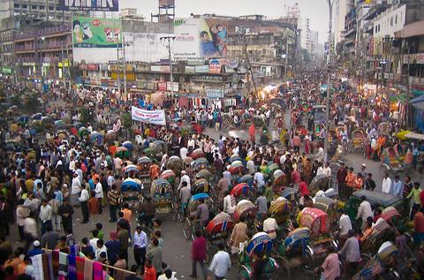
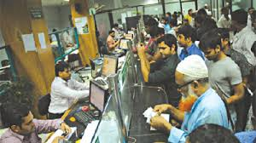
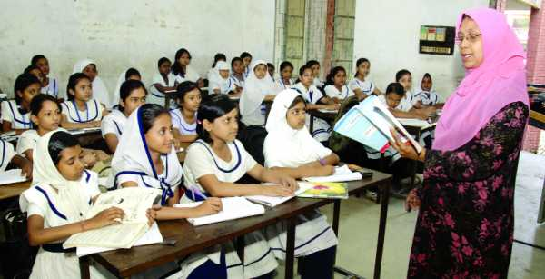
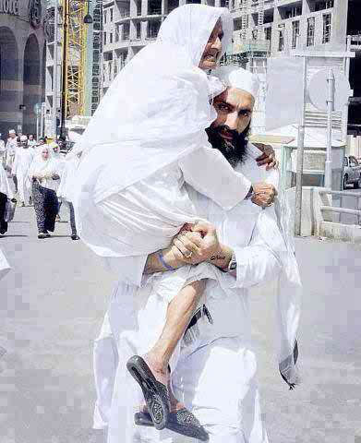
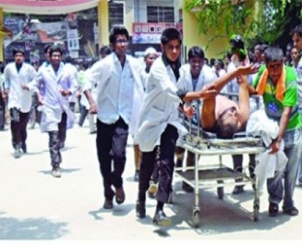
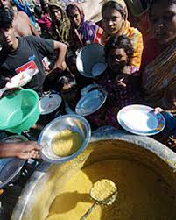
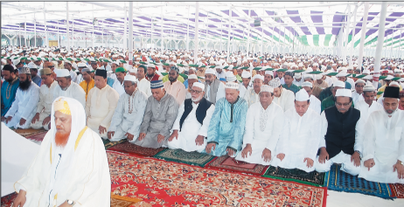
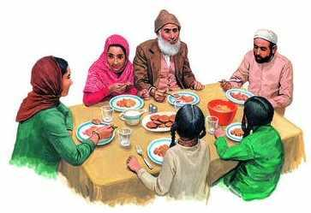
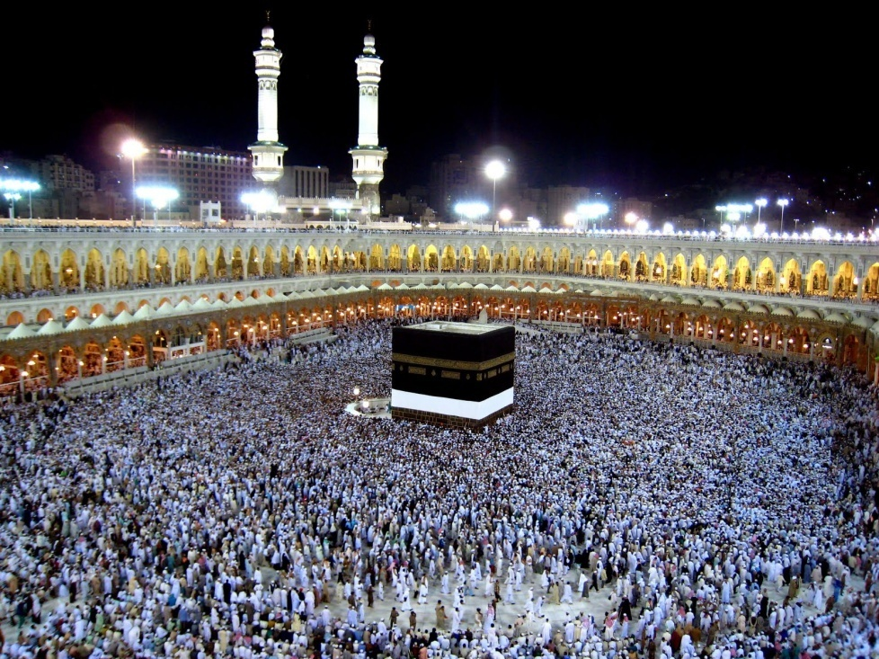
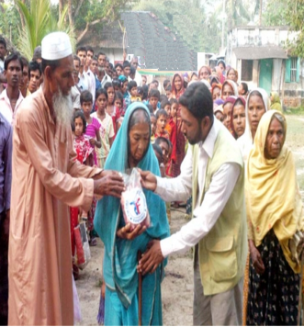
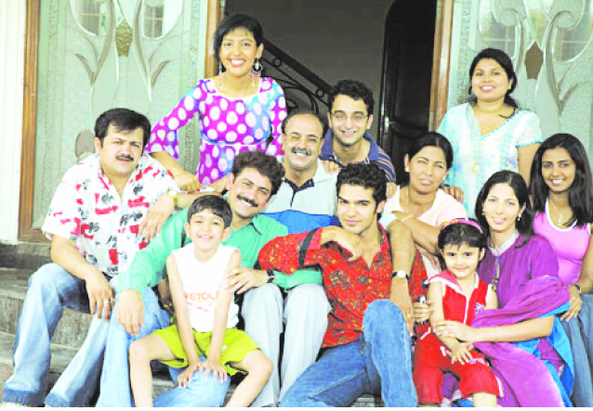

শরিয়তের গুরুত্ব
শরিয়তে মানবজীবন পরিচালনার সুস্পষ্ট দিক নির্দেশনা রয়েছে ।
শরিয়তে উত্তম চরিত্র ও নৈতিকতার নানান শিক্ষা রয়েছে ।
এতে ইবাদাতের পদ্ধতি ও নিয়ম কানুনের সুস্পষ্ট বিবরণ রয়েছে ।
সাওম
যাকাত
একটি পরিবার,সমাজ ,রাষ্ট্র সূ পরিচালনার বিবরণ রয়েছে ।
Notes:
ইসলাম যে একটি পূর্ণাংগ জীবনব্যবস্থা এ বিষয়ে শিক্ষক ব্যাখ্যা করতেপারেন ।

Slide 15

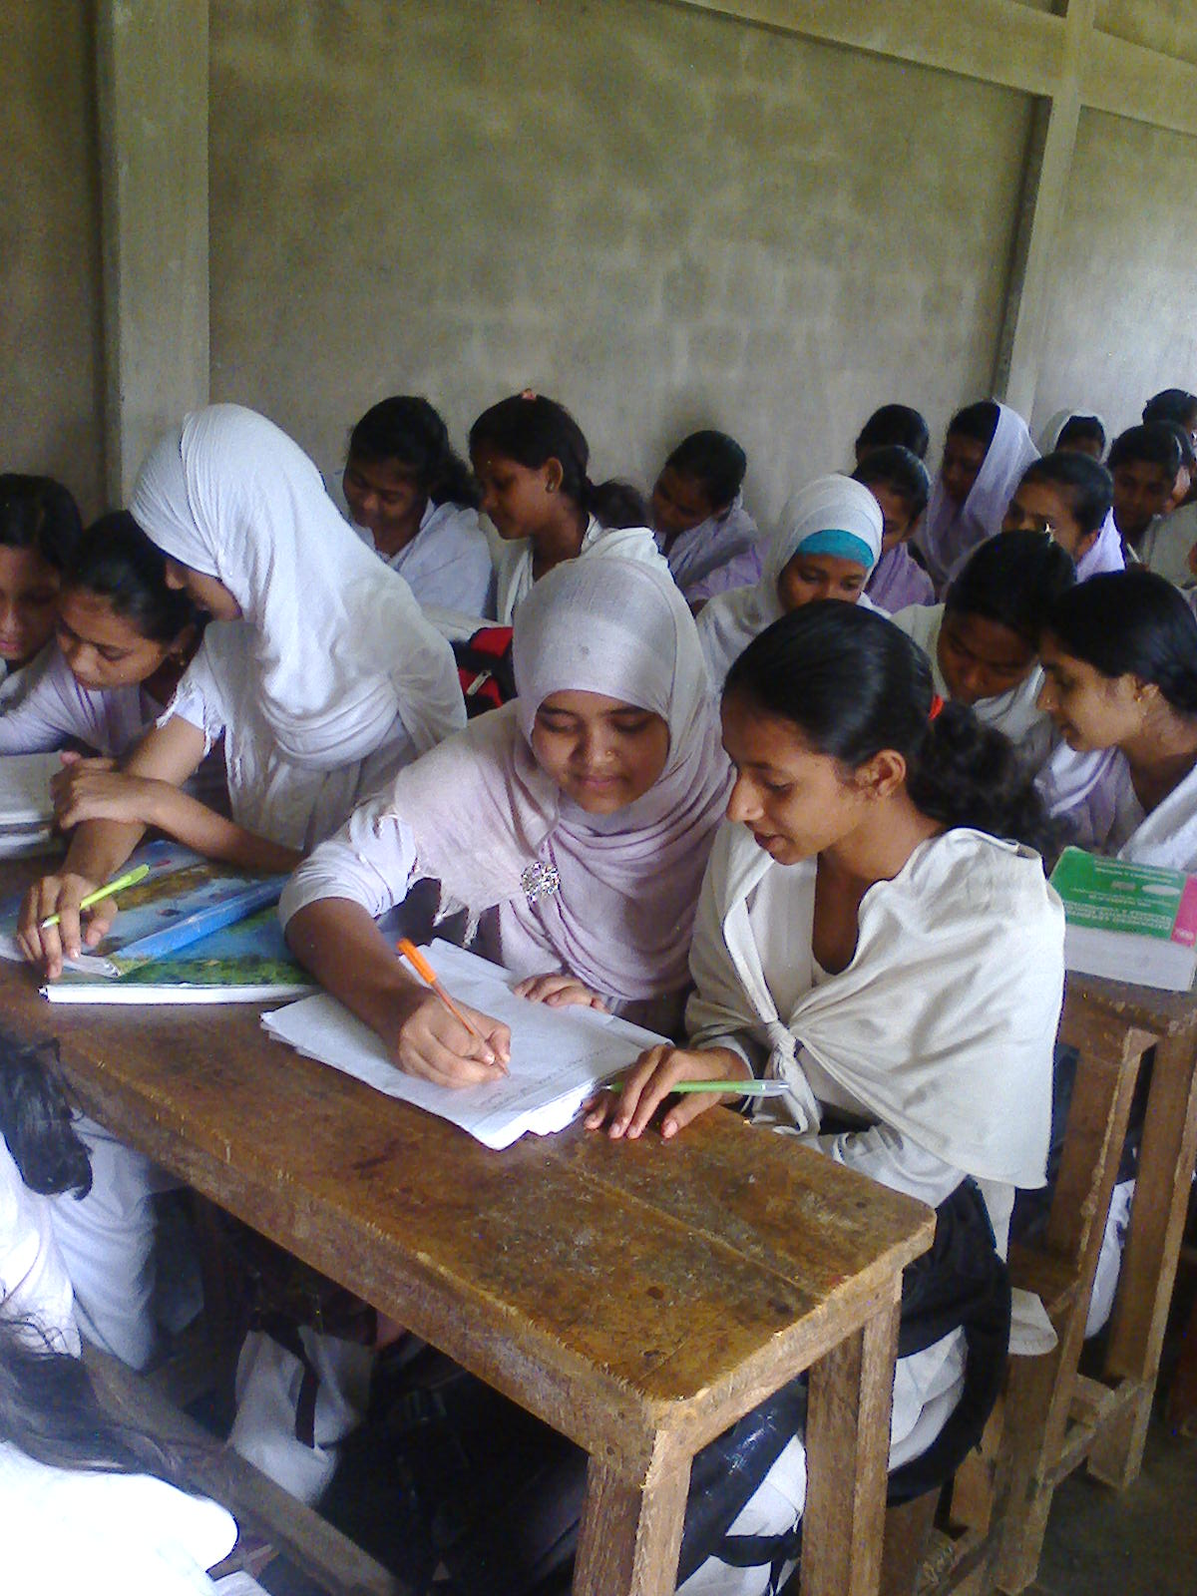
জোড়ায় কাজ
শরিয়তের গুরুত্ব সংক্ষেপে লেখ ।
Notes:
জোড়ায় কাজে সময় ২/৩ মিঃ দেয়া যেতে পারে । কাজ শিক্ষক নিজে তদারকী করবেন ।

Slide 16

শরিয়তের উৎসসমূহ
১
২
৩
৪
কুরআন
হাদিস
ইজমা
কিয়াস

Slide 17

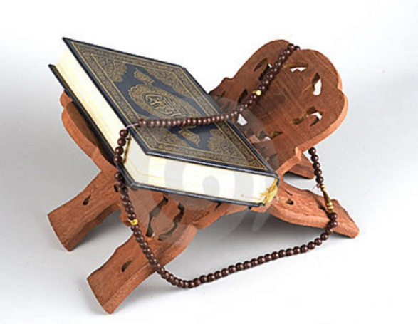
দলগত কাজ
কোরআন ও হাদিসকে শরিয়তের মূল উৎস কেন বলা হয় ?
Notes:
দলীয় কাজে সময় ৪/৫মিঃ দেয়া যেতে পারে । কাজ শিক্ষক নিজে তদারকী করবেন এবং তাদের স্বক্রিয়তা যাচাই করবেন ।

Slide 18

বাড়ির কাজ
মানব জীবনে শরিয়তের গুরুত্ব বর্ণনা কর ।
Notes:
বাড়ির কাজ শিক্ষার্থীদেরকে নিজ নিজ খাতায় লিখতে বলবে ।

Slide 19
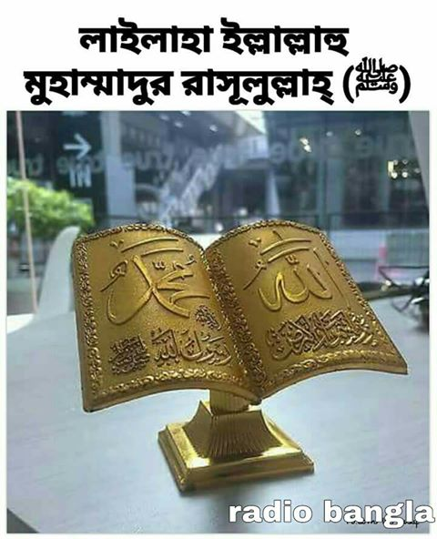
সকলকে ধন্যবাদ
Notes:
শিক্ষার্থীদের ধন্যবাদ জ্ঞাপন দ্বারা শিক্ষক শ্রেণি কক্ষ থেকে বিদায় নিবেন।

